Slide 1

PHP 쇼핑몰 실무
10~11주차. 제품관리 (진열)
2018.3 ∼ 2021.3
인덕대학교
컴퓨터소프트웨어학과
교수 윤형태

Slide 2
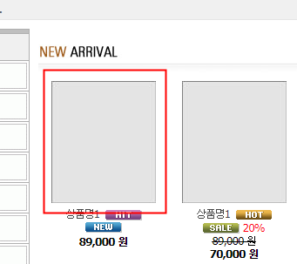
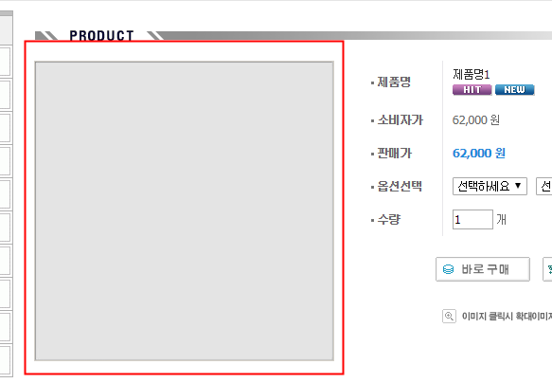
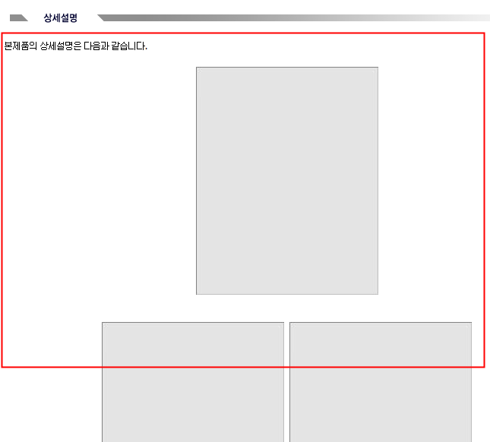
디자인관련 작업
제품 이미지 만드는 방법
image1 image2 image3
120x140

Slide 3
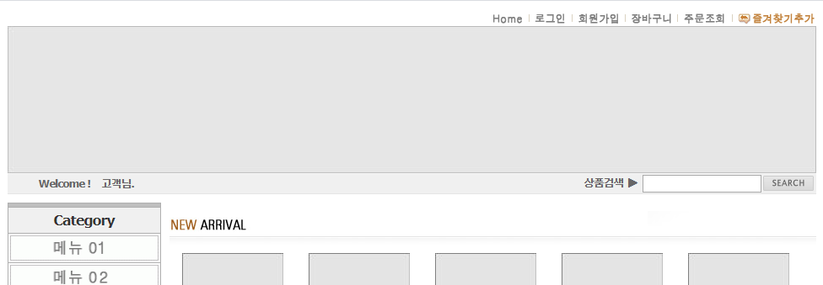
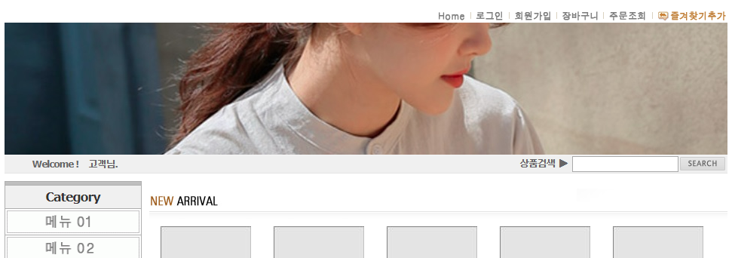
2. 쇼핑몰 이미지 바꾸는 방법

Slide 4
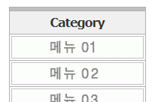
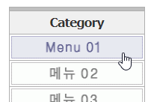
3. 쇼핑몰 메뉴 이미지 바꾸는 방법
main_menu01_on.gif main_menu01_off.gif
176x30 176x30

Slide 5
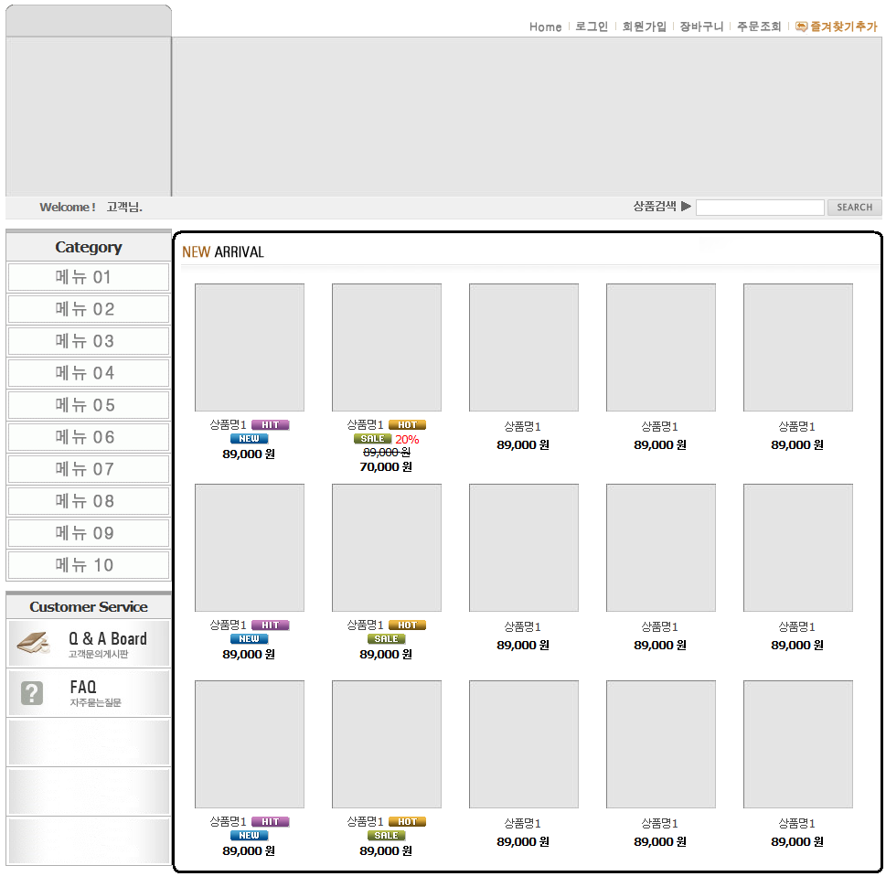
1. 메인화면
New 상품 랜덤 진열
2차원 구조 진열(5x3)
Main.php

Slide 6
제품의 랜덤 진열
$query="select * from product where icon_new=1 and status=1 order by rand() limit 15"; rand() : 0과 1사이의 값 발생 limit 개수 : 1번 레코드부터 개수만큼 limit 시작위치, 개수 : 시작위치 레코드부터 개수만큼

Slide 7
2차원 구조 출력 프로그램 (page기능 없는 경우)
$num_col=5; $num_row=3; // column수, row수 $count=mysqli_num_rows($result); // 출력할 제품 개수 $icount=0; // 출력한 제품 개수 카운터 echo("<table>"); for ($ir=0; $ir<$num_row; $ir++) { echo("<tr>"); for ($ic=0; $ic<$num_col; $ic++) { if ($icount < $count) { $row=mysqli_fetch_array($result); echo("<td> 상품출력 html소스 </td>"); } else echo("<td></td>"); // 제품 없는 경우 $icount++; } echo("</tr>"); } echo("</table>");

Slide 8
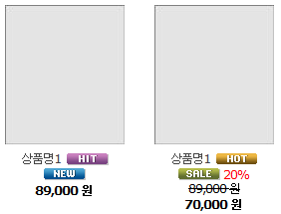
작은 그림 → image1
new, hit, sale 아이콘 표시
(Sale인경우:할인가격표시)
제품가격 출력
세일가격 계산 :
number_format( round(원래가격*(100-discount)/100, -3) )
예> round(1.95583, 2); // 1.96
round(41757, -3); // 42000

Slide 9
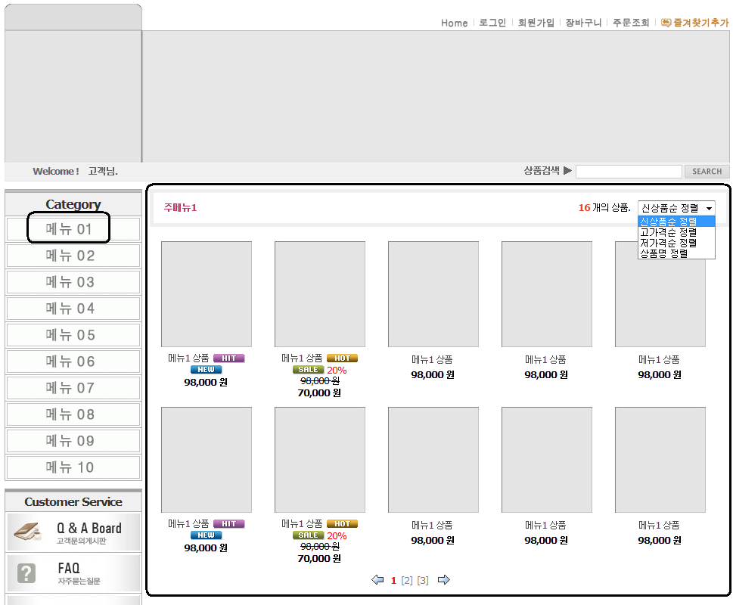
2. 메뉴별 상품진열
2차원 구조 진열(5x?)
(신상품순으로 진열)
정렬처리(콤보박스)
메뉴연결(main_left.php)
select * from product
where menu=$menu and
status=1
order by 정렬조건;
product.html

Slide 10
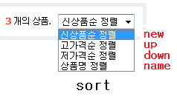
정렬 콤보박스 sort 처리
if ($sort=="up") // 고가격순 $query="… where menu=$menu … order by price desc"; elseif ($sort=="down") // 저가격순 $query="… where menu=$menu … order by price"; elseif ($sort=="name") // 이름순 $query="… where menu=$menu … order by name"; else // 신상품순 $query="… where menu=$menu … order by no desc";

Slide 11
2차원 구조 출력 프로그램 (page기능 있는 경우)
$num_col=5; $num_row=4; // column수, row수 $page_line=$num_col*$num_row; // 1페이지에 출력할 제품수 $icount=0; echo("<table>"); for ($ir=0; $ir<$num_row; $ir++) { echo("<tr>"); for ($ic=0; $ic<$num_col; $ic++) { if ($icount <= $page_last-1 ) { $row=mysqli_fetch_array($result); echo("<td> 상품출력 html소스 </td>"); } else echo("<td></td>"); $icount++; } echo("</tr>"); } echo("</table>");

Slide 12
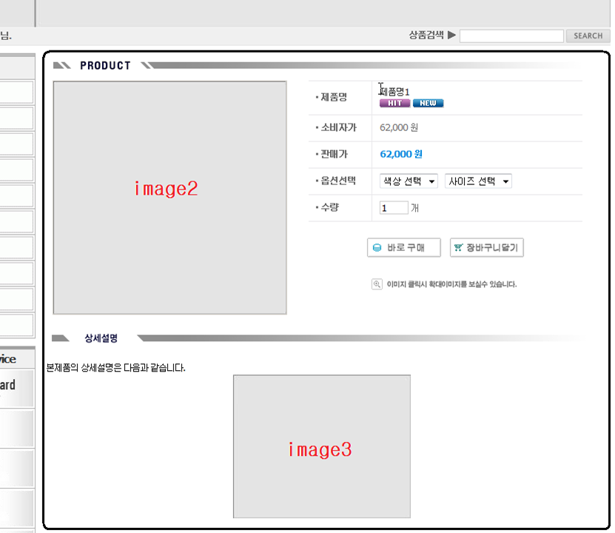
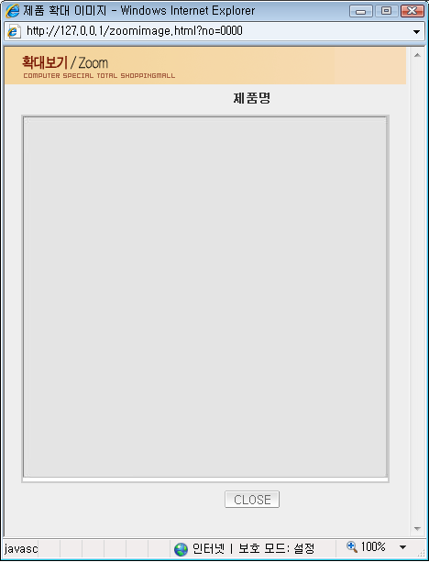
3. 상품 상세정보
zoomimage.html (image2)
Product_detail.html
사진 Width : 실제사진 width가 크면, 디자인이 깨짐 → 고정값 지정

Slide 13
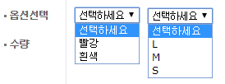

옵션 콤보박스의 목록값 알아내기
먼저 제품번호 $no를 이용하여 해당 제품의 정보를 알아낸다. $query="select * from product where no=$no"; … $row=mysqli_fetch_array($result); 2) 다음과 같이 opts테이블에서 소옵션 정보를 알아낸다. $query = "select * from opts where opt_no=$row[opt1]"; … $row1 = mysqli_fetch_array($result); 3) $row1[name]값을 콤보상자 목록값으로 등록한다.

Slide 14
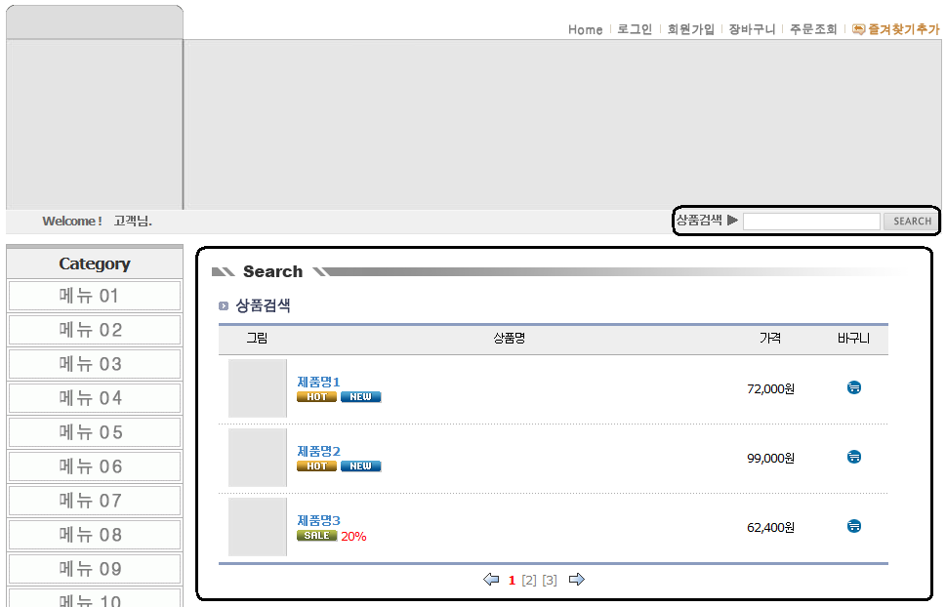
4. 제품검색
찾을 제품이름 입력란 : findtext
$query = "select * from product where name like '%$findtext%' order by name";
product_search.html

